Slide 1
COPILOT AGENT
Microsoft 365 Copilot Agent Builder Lab
本次课程聚焦 AI Tool Lab 中的四个 Agent Builder 场景。先观看“会议跟进助手”示范，再选择一个 Lab 进行练习，并了解怎样把真实工作任务转化为可测试的 Agent。
AI Tool Lab ↗
Agent Builder 路径 ↗
M365 Copilot ↗
01
Notes:
一场90分钟。40–50分钟：AI Tool Lab、通用流程及原四个业务场景概览。
[Sources]
- https://philips-ai-tool-lab.github.io/ai-tool-lab-preview/
- https://philips-ai-tool-lab.github.io/ai-tool-lab-preview/#agent-builder-path
- https://m365.cloud.microsoft/

Slide 2

05 Agent Builder 动手 Lab
AI Tool Lab：两条路线、十个 Lab，本课程聚焦前四个
网站当前包含 6 个 Microsoft 365 Copilot Lab 和 4 个 Enterprise ChatGPT Lab。本次课程展开站内 Lab 01–04，其余六个可在课后继续探索。
关键内容
首先从四个场景中选择一个：Chief of Staff、Product Manual FAQ、Meeting Follow-up Assistant 或 Funnel Data Analyst。
在课堂上，PPT 用于解释关键画面，AI Tool Lab 网站提供步骤和材料，真正的配置、预览与创建在 Microsoft 365 Copilot 中完成。
完成后，你可以沿用同样的步骤，把自己的重复任务改造成一个简单、可测试的 Agent。
打开 AI Tool Lab ↗
进入 Agent Builder 路径 ↗
02
Notes:
一场90分钟。40–50分钟：AI Tool Lab、通用流程及原四个业务场景概览。
[Sources]
- https://philips-ai-tool-lab.github.io/ai-tool-lab-preview/
- https://philips-ai-tool-lab.github.io/ai-tool-lab-preview/#agent-builder-path

Slide 3
05 Agent Builder 动手 Lab
构建 Agent 的八步流程，可以归纳成六组动作
八步流程涵盖入口、新建、构建方式、核心字段、知识源、能力、建议提示，以及测试、创建和分享。图中将相邻步骤合并展示。
1–2
3
4
5–6
7
8
进入 Agents
并新建
选择构建
方式
填写名称、用途
和工作规则
验证知识源
并设置能力
设置常用
快捷问题
测试、创建
并按需分享
因此，构建不止是把字段填完：定义任务以后，还要验证知识源是否真的可用、只开启必要能力，并通过试运行确认结果可靠。创建完成后再按需要分享，同时检查接收者是否拥有底层资料权限。
打开 Agent Builder 路径 ↗
03
Notes:
一场90分钟。40–50分钟：AI Tool Lab、通用流程及原四个业务场景概览。
[Sources]
- https://philips-ai-tool-lab.github.io/ai-tool-lab-preview/#agent-builder-path

Slide 4
05 Agent Builder 动手 Lab
课堂动手范围：站内 Lab 01–04
这四个 Lab 是网站 Microsoft 365 Copilot 路线中的前四个 Agent Builder 场景，分别练习事务协调、产品资料问答、会议跟进和销售数据分析。讲师演示 Lab 03，实践时可任选一个，并以所选页面的当前检查清单为准。
1
Chief of Staff｜事务协调
2
Product Manual FAQ｜产品问答
整理任务、优先级和会议准备，练习怎样写清 Agent 的服务对象和工作方式。
依据产品资料回答问题，练习怎样限定参考范围，以及资料不足时怎样回应。
3
Meeting Follow-up｜会议跟进
4
Funnel Data Analyst｜销售分析
把会议内容转为摘要、行动项和跟进邮件。本次讲师示范使用这一案例。
分析销售机会数据并解释图表，练习怎样写清筛选条件、输出内容和业务问题。
Lab 1 ↗
Lab 2 ↗
Lab 3 ↗
Lab 4 ↗
04
Notes:
一场90分钟。40–50分钟：AI Tool Lab、通用流程及原四个业务场景概览。
[Sources]
- https://philips-ai-tool-lab.github.io/ai-tool-lab-preview/labs/chief-of-staff/
- https://philips-ai-tool-lab.github.io/ai-tool-lab-preview/labs/product-manual-faq/
- https://philips-ai-tool-lab.github.io/ai-tool-lab-preview/labs/meeting-follow-up/
- https://philips-ai-tool-lab.github.io/ai-tool-lab-preview/labs/funnel-data-analyst/

Slide 5

05 Agent Builder 动手 Lab
Lab 01｜Chief of Staff：整理日程、优先级和会议准备
这个 Agent 读取本人真实的 Microsoft 365 日历、会议、邮件和任务，整理优先级、冲突和后续准备。当前网页配置的三个快捷入口是今日日程、紧急事项和明日提醒；预览图中的 Top priorities 可作为扩展入口。
关键内容
首先明确输入范围：日历、紧急事项和当前目标，Agent 会结合时间冲突与任务重要性进行整理。
接着按照处理规则，区分必须今天处理、可推迟和需要协调的事项，并为重要会议补充目标、风险与谈话要点。
因此你会看到带理由的优先级、清楚标出的时间冲突，以及可直接用于当天安排的建议。
打开 Lab 01 ↗
05
Notes:
一场90分钟。40–50分钟：AI Tool Lab、通用流程及原四个业务场景概览。
[Sources]
- https://philips-ai-tool-lab.github.io/ai-tool-lab-preview/labs/chief-of-staff/

Slide 6
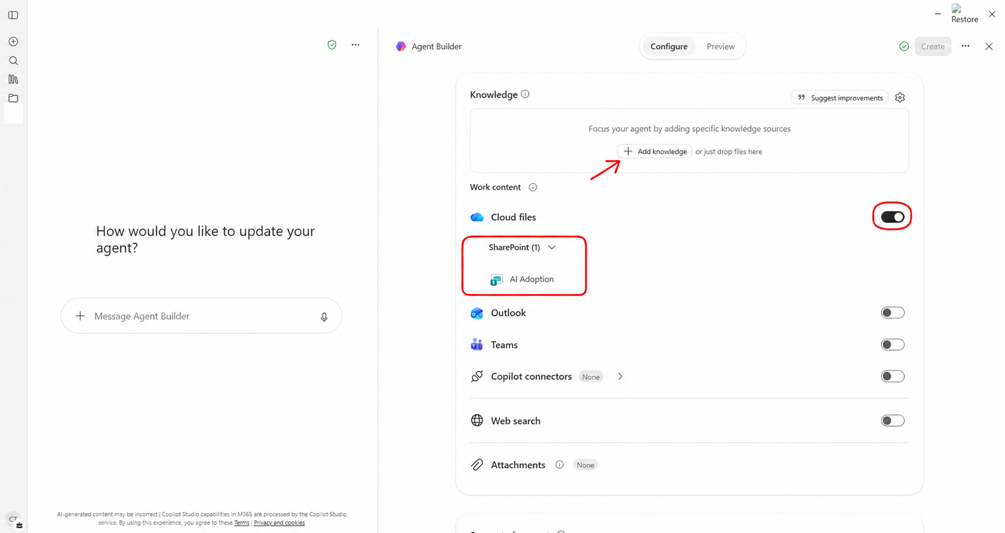
05 Agent Builder 动手 Lab
Lab 02｜产品手册问答：验证权限、引用与拒答
这个 Lab 不只检查答案是否正确，还要确认 SharePoint 权限、知识源连接和拒答机制。成功标准是：资料内问题带可打开引用，资料外问题明确拒答。
关键内容
从 Add knowledge 添加 Product Manual，开启 Cloud files，确认 SharePoint 下出现 AI Adoption。
创建者和接收者都要能打开真实手册。Outlook、Teams、Web search 和其他连接器保持关闭。
资料内问题应带可打开引用，资料外问题应拒答。仅显示站点名称不代表检索成功。
打开 Lab 02 ↗
06
Notes:
一场90分钟。40–50分钟：AI Tool Lab、通用流程及原四个业务场景概览。
[Sources]
- https://philips-ai-tool-lab.github.io/ai-tool-lab-preview/labs/product-manual-faq/
- Current site screenshot: lab2-product-manual-new-ui.png

Slide 7
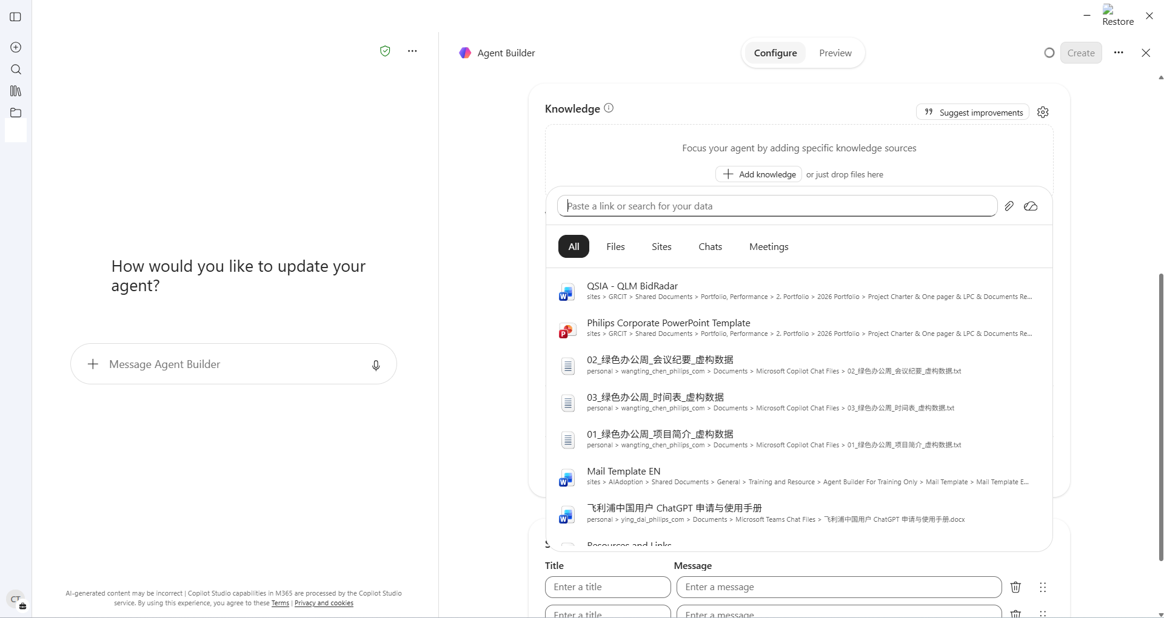
05 Agent Builder 动手 Lab
Lab 03｜会议跟进：开启 Outlook、Teams 并添加模板
开启 Outlook 和 Teams，通过 Add knowledge 添加一份邮件模板：中文选择 Mail Template CN，英文选择 EN。
关键内容
在 Work content 开启 Outlook 和 Teams，再添加与输出语言一致的一份邮件模板，让会议沿用相同的汇报结构。
提供原始会议内容、阅读对象和所需栏目，并要求标出尚未确认的信息。
结果需区分决策与讨论。行动项写明负责人和时间，未确定的产品演示继续标记待确认。
打开讲师示范 Lab 03 ↗
07
Notes:
一场90分钟。40–50分钟：AI Tool Lab、通用流程及原四个业务场景概览。
[Sources]
- https://philips-ai-tool-lab.github.io/ai-tool-lab-preview/labs/meeting-follow-up/
- Current site screenshot: lab3-add-knowledge-full-ui.png
配图：既有培训资源 lab3-add-knowledge-full-ui.png，展示添加知识源入口及候选文件。

Slide 8
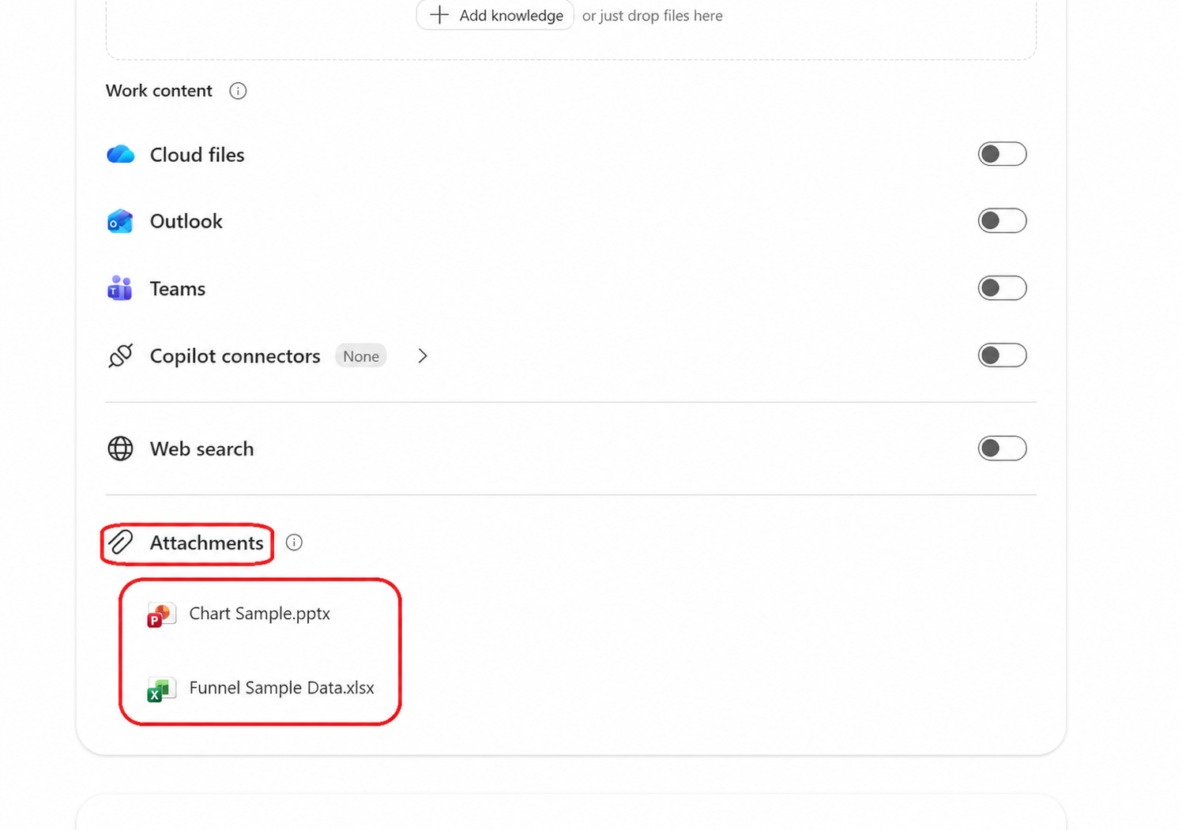
05 Agent Builder 动手 Lab
Lab 04｜销售漏斗分析：准备附件、能力与测试
添加 Excel 数据和 PPT 模板，开启创建文档和创建图片。完成分类汇总与金额达成率测试，PPT 图表更新为选做。
关键内容
先检查左图的 Attachments：应同时出现 Funnel Sample Data.xlsx 和 Chart Sample.pptx。Excel 提供分析数据，PPT 提供图表模板。
随后开启创建文档和创建图片能力。分析前核对筛选范围，台数使用 Quantity，金额使用 Total Price in USD。
运行分类汇总和金额达成率测试，核对分类顺序、金额单位及计算口径。PPT图表更新为选做。
打开 Lab 04 ↗
08
Notes:
一场90分钟。40–50分钟：AI Tool Lab、通用流程及原四个业务场景概览。
[Sources]
- https://philips-ai-tool-lab.github.io/ai-tool-lab-preview/labs/funnel-data-analyst/
- Current site screenshot: lab4-funnel-attachments-new-ui.png

Slide 9

05 Agent Builder 动手 Lab
步骤 1–2｜进入 Agent Builder 并新建 Agent
先从 Microsoft 365 Copilot 左侧进入 Agents，再点击 Create agent。网站把“进入 Agent Builder”和“新建 Agent”分为两个步骤，本页合并展示入口与动作。
本步要点
首先从左侧导航进入 Agents；Search for an agent 用于查找已有 Agent，Your agents 显示当前可用项。
接下来点击右侧 Create agent 开始新建；Researcher、Analyst 等则是已经可以使用的 Agent。
打开 M365 Copilot ↗
09
Notes:
一场90分钟。50–65分钟：讲师完整演示Lab03会议跟进助手，结合步骤页操作。
[Sources]
- https://philips-ai-tool-lab.github.io/ai-tool-lab-preview/#agent-builder-path
- https://m365.cloud.microsoft/

Slide 10

05 Agent Builder 动手 Lab
步骤 3｜选择构建方式
页面提供三种方式：描述需求后自动生成草稿、点击 Skip 手动填写，或者从模板开始。
本步要点
进入页面后，可以在输入框描述需求并让 Builder 生成草稿，也可以点击 Skip 手动设置，或从 Templates 的现成模板开始。
本次演示选择手动填写，因此接下来会逐项查看名称、用途、工作规则和参考资料。
打开 Lab 操作指南 ↗
10
Notes:
一场90分钟。50–65分钟：讲师完整演示Lab03会议跟进助手，结合步骤页操作。
[Sources]
- User-provided Agent Builder guide screenshot
- https://philips-ai-tool-lab.github.io/ai-tool-lab-preview/#agent-builder-path

Slide 11

05 Agent Builder 动手 Lab
步骤 4｜填写核心字段与工作规则
截图标出了图标（Icon）、名称（Name）、用途说明（Description）和工作规则（Instructions）。
本步要点
填写时先用图标和名称帮助用户识别 Agent，再用一句用途说明告诉大家它能做什么。
最后通过工作规则写清输入内容、处理步骤、输出栏目、参考资料范围，以及信息不足时怎样回应。
打开讲师示范 Lab ↗
11
Notes:
一场90分钟。50–65分钟：讲师完整演示Lab03会议跟进助手，结合步骤页操作。
[Sources]
- User-provided Agent Builder guide screenshot
- https://philips-ai-tool-lab.github.io/ai-tool-lab-preview/labs/meeting-follow-up/

Slide 12

05 Agent Builder 动手 Lab
步骤 5–6｜验证知识源，并设置所需能力
知识源名称出现在页面上并不代表已经连接成功。添加最少必要的资料后，还要用一条能够命中的问题和一条没有答案的问题，验证检索、引用和拒答行为。
本步要点
会议跟进助手在 Work content 开启 Outlook 和 Teams，再通过 Add knowledge 添加一份 Mail Template CN 或 EN。
按所选 Lab 设置能力。销售漏斗分析还需开启创建文档和创建图片，并核对两份附件。
在 Preview 测试。资料内问题应返回可核对的来源，资料外问题应说明无法确认。
进入 Agent Builder ↗
12
Notes:
一场90分钟。50–65分钟：讲师完整演示Lab03会议跟进助手，结合步骤页操作。
[Sources]
- https://philips-ai-tool-lab.github.io/ai-tool-lab-preview/#agent-builder-path
- https://philips-ai-tool-lab.github.io/ai-tool-lab-preview/labs/product-manual-faq/
- https://philips-ai-tool-lab.github.io/ai-tool-lab-preview/labs/meeting-follow-up/
- https://philips-ai-tool-lab.github.io/ai-tool-lab-preview/labs/funnel-data-analyst/

Slide 13
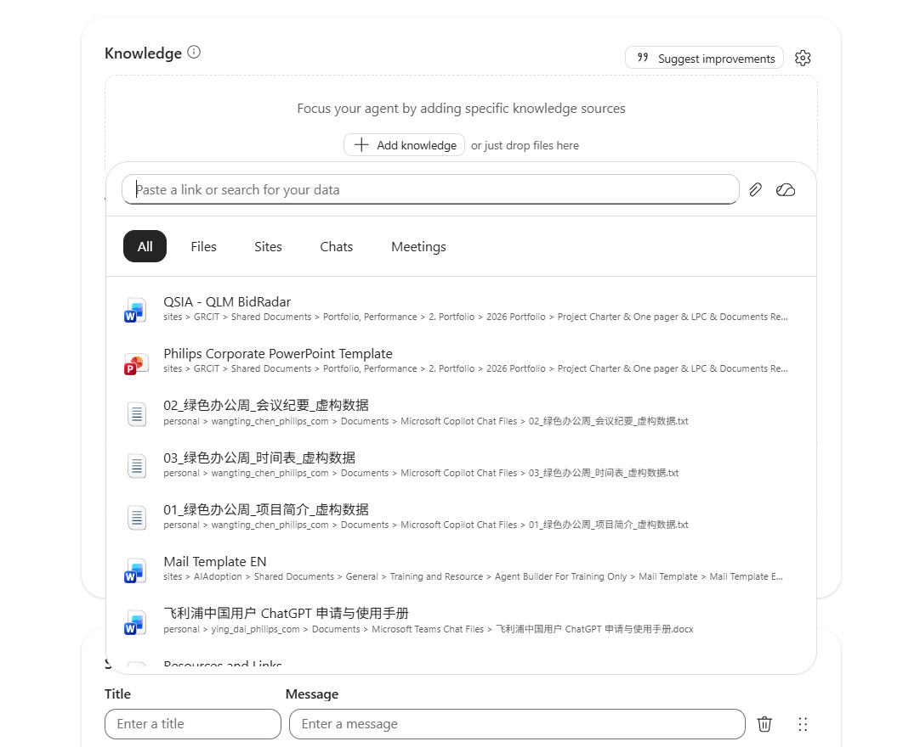
05 Agent Builder 动手 Lab
步骤 5 补充｜通过 Add knowledge 查找会议模板
在 Configure 页面点击 Add knowledge，可以按 Files、Sites、Chats 或 Meetings 筛选，也可以通过左侧 Message Agent Builder 要求添加 Mail Template。
本步要点
搜索时先输入 Mail Template，再核对修改时间、修改人和保存位置，确认模板来自哪个团队、是否为当前版本。
确认版本后，中文管理层邮件选择 Mail Template CN，英文沟通选择 EN；若有多个同名文件，再打开查看栏目和适用范围。
打开 Lab 03 ↗
13
Notes:
一场90分钟。50–65分钟：讲师完整演示Lab03会议跟进助手，结合步骤页操作。
[Sources]
- https://philips-ai-tool-lab.github.io/ai-tool-lab-preview/labs/meeting-follow-up/
- Current site screenshot: lab3-add-knowledge-picker-ui.png

Slide 14

05 Agent Builder 动手 Lab
步骤 7｜添加 Starter prompts
每条 Starter prompt 包括一个简短标题（Title）和一段可以直接执行的任务（Message）。它不是关键词，而是用户点击后会完整发送的工作请求。
本步要点
先用 Title 简述任务，例如“行动项”。
接着在 Message 中写清输入、结果和必要限制，也可以注明负责人、截止日期与状态。
点击 Add a suggested prompt，按场景保留2–3个常用入口。
打开 Lab 操作指南 ↗
14
Notes:
一场90分钟。50–65分钟：讲师完整演示Lab03会议跟进助手，结合步骤页操作。
[Sources]
- User-provided Agent Builder guide screenshot
- https://philips-ai-tool-lab.github.io/ai-tool-lab-preview/#agent-builder-path

Slide 15

05 Agent Builder 动手 Lab
步骤 8｜测试、创建并按需要分享
先在 Preview 中测试，再返回 Configure 调整；确认稳定后点击 Create。创建成功以后才进入 Share，并根据培训要求选择仅自己、特定用户或组织范围。
本步要点
先用一份信息完整的材料试一次，确认任务和输出结构。再删除负责人或日期，看 Agent 会不会指出信息缺失，而不是自己补出来。
如果结果不稳定，返回 Configure 修改工作规则、参考资料或快捷问题。确认可用后再点 Create；Draft auto-saved 只表示草稿已保存。
打开 M365 Copilot ↗
15
Notes:
一场90分钟。50–65分钟：讲师完整演示Lab03会议跟进助手，结合步骤页操作。
[Sources]
- https://philips-ai-tool-lab.github.io/ai-tool-lab-preview/#agent-builder-path
- https://m365.cloud.microsoft/
- Current site screenshot: preview-create-share.png

Slide 16

05 Agent Builder 动手 Lab
讲师示范结果｜会议跟进助手
这是既有 Lab 的会议跟进示例。输出声称使用 Mail Template CN.docx，需打开模板引用，核对栏目和实际内容。
本步要点
先看会议背景有没有说清楚，再看已经决定的事项是否与讨论内容分开。然后检查负责人和日期是否完整，未决定的产品演示是否仍标记为待确认。
最后打开模板引用，核对来源文件和栏目，再检查邮件是否可用、哪些内容仍需修改。
打开 Lab 03 ↗
16
Notes:
一场90分钟。50–65分钟：讲师完整演示Lab03会议跟进助手，结合步骤页操作。
[Sources]
- https://philips-ai-tool-lab.github.io/ai-tool-lab-preview/labs/meeting-follow-up/
- Current site screenshot: meeting-output.png

Slide 17
05 Agent Builder 动手 Lab
轮到你：完成一个 Agent Lab
从站内 Lab 01–04 任选一个，按原步骤和检查清单实践。不同场景的知识源、能力和测试要求不同。
首先完成可运行版本：Chief of Staff 使用本人 M365 数据；Product Manual FAQ 验证权限、引用与拒答；Meeting Follow-up 开启 Outlook、Teams 并加入一份模板；Funnel Lab 检查附件、能力和数据口径。
接着按照该 Lab 的检查清单，运行一条正常任务，再运行一条资料缺失、来源不可用或范围不完整的任务。
最后检查 Agent 是否引用正确来源、指出信息缺口，并且没有自行补充事实；满足这些条件后再创建和分享。
先完成场景配置，再验证正常与异常输入。如有时间，可以把自己的真实任务代入做一次最小尝试；无需在课堂上完成完整 Agent。
Lab 01 ↗
Lab 02 ↗
Lab 03 ↗
Lab 04 ↗
M365 Copilot ↗
17
Notes:
一场90分钟。65–85分钟：20分钟任选Lab01–04独立实践，保留所选Lab原配置与检查要求。85–90分钟：答疑与下一步。
[Sources]
- https://philips-ai-tool-lab.github.io/ai-tool-lab-preview/labs/chief-of-staff/
- https://philips-ai-tool-lab.github.io/ai-tool-lab-preview/labs/product-manual-faq/
- https://philips-ai-tool-lab.github.io/ai-tool-lab-preview/labs/meeting-follow-up/
- https://philips-ai-tool-lab.github.io/ai-tool-lab-preview/labs/funnel-data-analyst/
- https://m365.cloud.microsoft/

